Slide 1
單元 01 Antigravity 入門
安裝設定與第一個網頁
用中文對話完成安裝、建立網頁，做出一個能玩的小遊戲
Notes:
第一個單元，我們用 Google Antigravity IDE 和它內建的 AI Agent，全程用中文對話：先把環境裝好，再請 AI 做一個網頁，最後做出一個真的能玩的記憶翻牌遊戲。不需要任何寫程式的經驗。

Slide 2
四段流程
1～3
安裝與設定
安裝 Antigravity
登入
調整版面
4
請 AI 裝工具
一句話安裝
確認版本
5
小暖身
第一個網頁
hello.html
6
遊戲範例
記憶翻牌
Vite + JS
課堂電腦
已裝好 Antigravity 與所有工具：跳過 Step 1，Step 4 只做「確認工具」
Notes:
今天分四段。Step 1 到 3 是安裝 Antigravity、登入、調整版面。Step 4 請 AI 幫我們安裝和確認工具。Step 5 是小暖身，做第一個網頁，確認 AI 能在電腦上建檔、執行指令。Step 6 是正式範例，做記憶翻牌遊戲。課堂電腦已經把 Antigravity 和工具都裝好了，所以 Step 1 直接跳過，Step 4 只做最後的確認工具；安裝步驟是給大家回家在自己電腦上參考的。

Slide 3
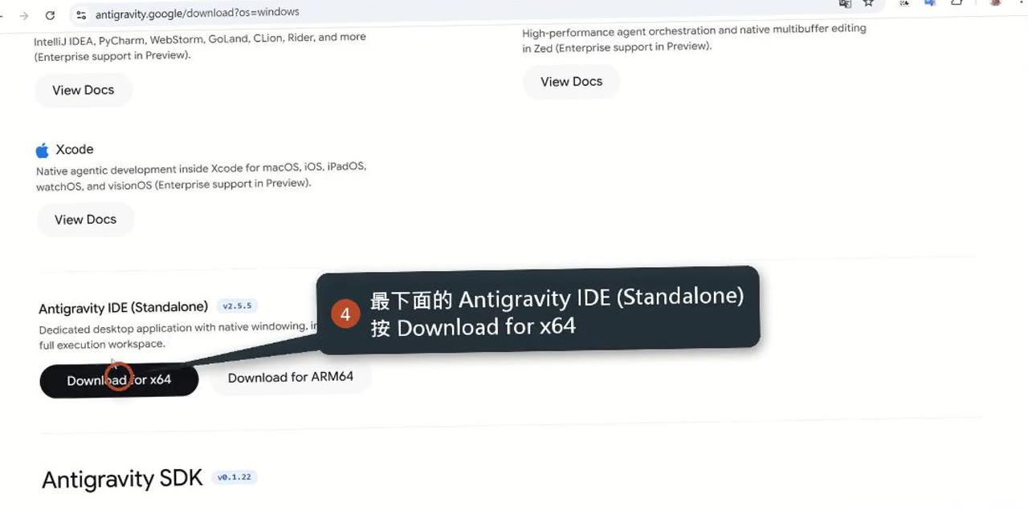
Step 1：下載 Antigravity IDE
官方下載頁
antigravity.google/download
注意選對版本
不要選上方的 Antigravity app、CLI
往下捲到 Antigravity IDE (Standalone)
Notes:
打開官方下載頁 antigravity.google/download。影片裡可以看到，頁面最上面是 Antigravity app 和 Antigravity CLI，這兩個不是我們要的。請一直往下捲，找到 Antigravity IDE Standalone 這一區，再依作業系統按下載。這是最容易選錯的地方，選錯了介面會跟課程完全不一樣。

Slide 4
選對下載版本，照預設安裝
Windows 10 / 11
下載版本
大多數選 x64；ARM 筆電選 ARM64
怎麼確認
設定 → 系統 → 關於，看「系統類型」
安裝
執行 .exe，照預設一路按下一步
macOS
下載版本
Apple Silicon（M1／M2／M3／M4）
怎麼確認
蘋果選單 →「關於這台 Mac」看晶片
安裝
把 Antigravity IDE 拖進「應用程式」資料夾
Notes:
Windows 10、11 大多數電腦選 x64；如果是 ARM 處理器的筆電才選 ARM64。不確定的話到「設定、系統、關於」看系統類型。下載的 exe 執行後，照預設一路按下一步。macOS 選 Apple Silicon，也就是 M1 到 M4 晶片，從左上角蘋果選單的「關於這台 Mac」可以確認；打開下載檔後，把 Antigravity IDE 拖進應用程式資料夾就完成了。

Slide 5
Step 2：用 Google 帳號登入
①
開啟並登入
開啟 Antigravity
用 Google 帳號登入
②
內建 AI Agent
在右側對話面板
不用另外安裝
不需要 API 金鑰
!
登不進去？
公司、學校帳號可能被管理者限制
改用個人 Gmail 帳號
Notes:
打開 Antigravity，用 Google 帳號登入。登入後右側的對話面板就是內建的 AI Agent，不用另外安裝，也不需要 API 金鑰。要注意的是公司或學校的 Google 帳號，管理者可能限制了這個功能，登不進去或用不了 Agent 的話，改用個人的 Gmail 帳號就可以。

Slide 6
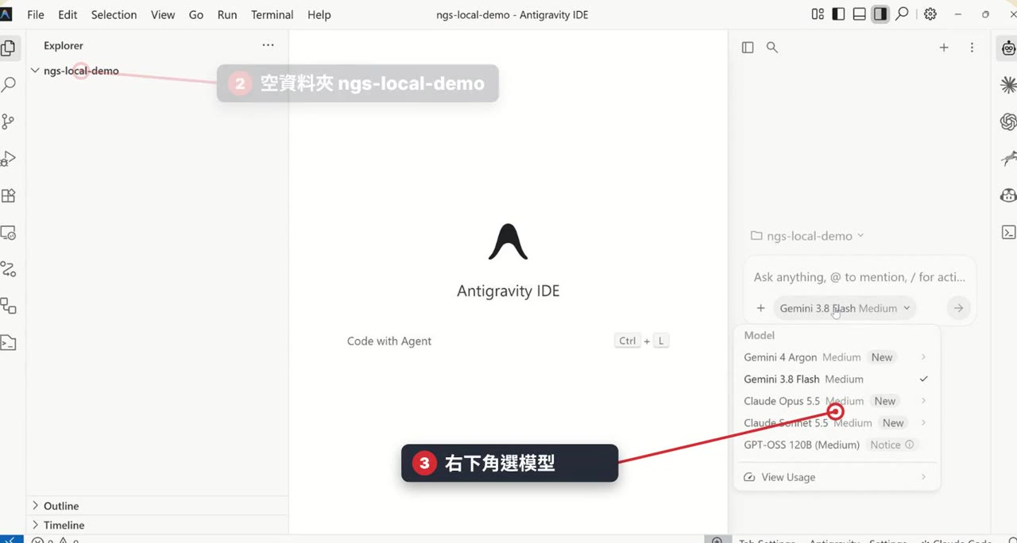
Step 3：開啟專案資料夾
AI 只在打開的資料夾工作
每個專案開一個新資料夾
開啟步驟
1. 按藍色 Open Folder
2. 在「文件」新建
my-first-project
3. 選取後按 Select folder
下次從 Workspaces 開
Notes:
AI Agent 只會在你打開的資料夾裡讀檔、寫檔，所以建議每個專案開一個新資料夾。按畫面中間藍色的 Open Folder，或從選單「檔案、開啟資料夾」，在文件裡新建一個空資料夾，例如 my-first-project，選取後按 Select folder。影片後半段也示範了右下角可以選模型和思考程度。開過的資料夾會列在 Workspaces，下次點一下就能再打開。

Slide 7
認識版面：左檔案、中預覽、右對話
左
檔案總管
專案裡所有檔案和資料夾
中
預覽／編輯區
點左邊的檔案，內容顯示在這裡
右
Agent 對話面板
跟 AI 對話
下方選模型
Low／Medium／High 思考程度
最右
Agent 圖示列
切換不同 Agent
Notes:
版面由左到右四塊。最左邊是檔案總管，專案裡所有檔案和資料夾都在這裡。中間是檔案預覽和編輯區，點一下左邊的檔案，內容就顯示在中間。右邊是 Agent 對話面板，我們主要在這裡跟 AI 對話，下方可以選模型，以及 Low、Medium、High 三種思考程度。最右邊一排是 Agent 圖示列，可以切換不同的 Agent。

Slide 8
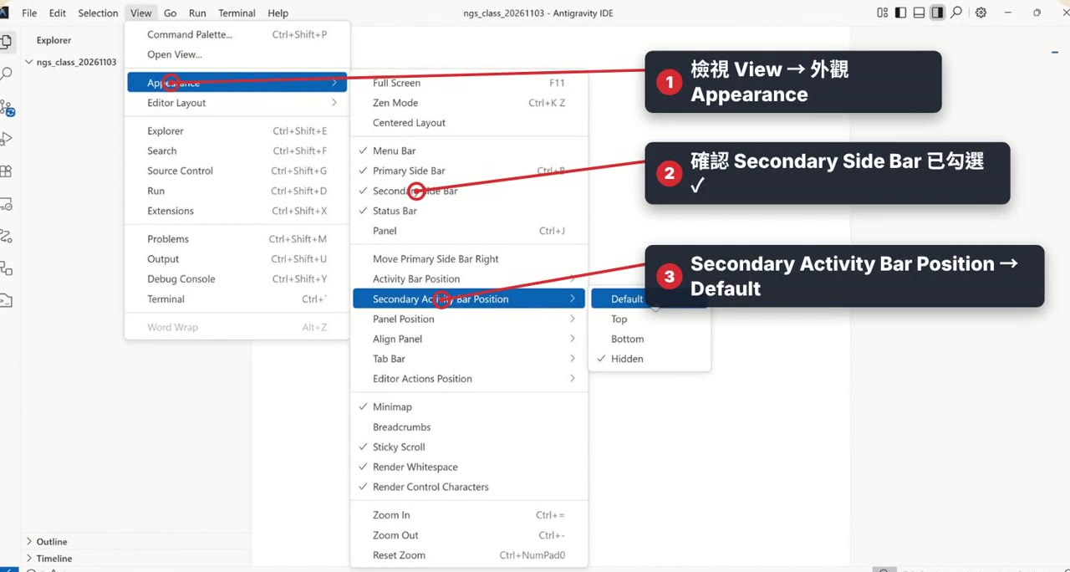
把 AI 對話面板放在右側
① 對話面板
檢視 → 外觀
View → Appearance
勾選 Secondary Side Bar
② 終端機（選用）
終端機分頁標題按右鍵
Move → Secondary Side Bar
Notes:
如果右側沒有看到對話面板，點上方選單「檢視、外觀」，英文是 View、Appearance，勾選 Secondary Side Bar。影片示範了完整的操作。勾好後右側會多出一排 Agent 圖示，點一下就能切換。如果也想把終端機移到右邊，在終端機的分頁標題上按右鍵，選 Move、Secondary Side Bar。

Slide 9
Step 4：請 AI 安裝這些工具
Git
必要
記錄作品的每一個版本
Node.js（含 npm）
必要
執行網頁 App、安裝 Skill
uv
必要
執行 Python 程式
GitHub CLI（gh）
建議
登入 GitHub、保存作品（本課程用不到）
LibreOffice
建議
處理 Office 檔，簡報轉圖片讓 AI 檢查
ffmpeg
建議
影片、聲音處理
Notes:
接下來要裝的工具有六個。必要的三個：Git 記錄作品的每個版本；Node.js 加 npm 用來執行網頁 App、安裝 Skill；uv 用來執行 Python 程式。建議的三個：GitHub CLI 登入 GitHub、保存作品，這門課用不到；LibreOffice 處理 Word、Excel、簡報檔，還能把簡報轉成圖片讓 AI 檢查版面；ffmpeg 處理影片和聲音。不用自己查怎麼裝，AI 會自己判斷是 Windows 還是 macOS。

Slide 10
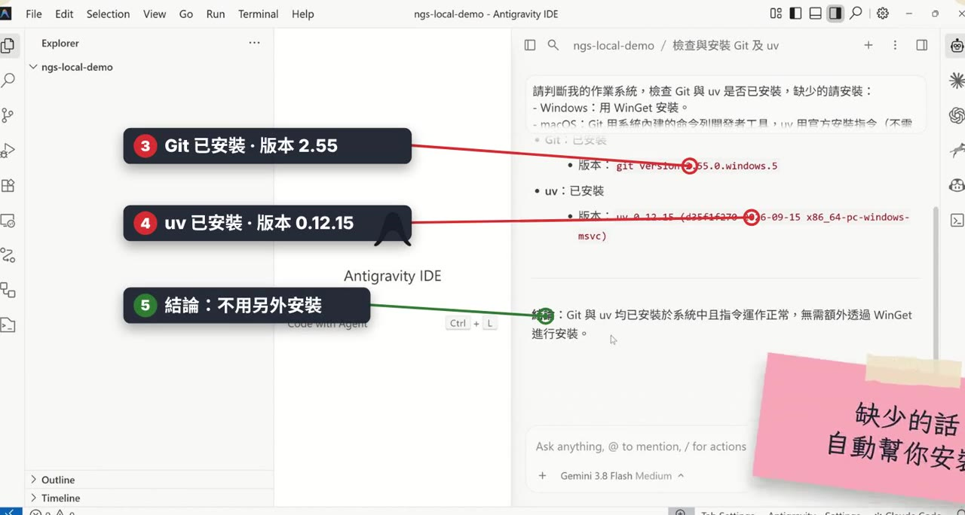
AI 自己判斷系統、檢查、回報版本
AI 詢問權限
按 Accept／Run，不是卡住
跳出系統視窗
按「是」或「安裝」
macOS 要 Password
輸入登入密碼，不會顯示字元
Notes:
影片是 AI 收到安裝指令後的實際過程：它先判斷作業系統，自己寫指令檢查 Git 和 uv，最後回報版本，已經裝好的就不另外安裝。過程中 AI 要執行指令時會先詢問權限，請按 Accept 或 Run，這是正常的安全確認，不是卡住。如果跳出系統視窗，例如 Windows 的使用者帳戶控制、macOS 的命令列開發者工具，按是或安裝。macOS 在終端機出現 Password 時，輸入電腦的登入密碼按 Enter，輸入時畫面不會顯示任何字元，這也是正常的。

Slide 11
Prompt 1、2：一句話裝好工具
Prompt 1 必要工具
請幫我安裝 Git、uv 和 Node.js。已經裝好的就跳過，有失敗的告訴我原因，最後列出每個工具的版本。
裝完重開 Antigravity
剛裝好的工具重開才抓得到
否則會「找不到 npm／git」
Prompt 2 建議工具
請幫我安裝 GitHub CLI、LibreOffice 和 ffmpeg。已經裝好的就跳過，有失敗的告訴我原因，最後列出每個工具的版本。
LibreOffice 約 300～400 MB，下載要等一下
專案套件不用裝
React、Vite、Python 套件由 AI 用 npm、uv 裝進專案
Notes:
Prompt 1 裝必要工具：Git、uv、Node.js，已經裝好的跳過，失敗的說明原因，最後列出版本。裝完一定要把 Antigravity 關掉再重新打開，剛裝好的工具要重開才抓得到，不然之後會出現找不到 npm、找不到 git。Prompt 2 裝建議工具：GitHub CLI、LibreOffice、ffmpeg，LibreOffice 安裝檔大概 300 到 400 MB，需要等一下。React、Vite、Python 套件這些不用自己裝，AI 做專案時會自動裝在專案資料夾裡。

Slide 12
課堂電腦：只要確認工具
確認工具
請告訴我這台電腦上 git、gh、uv、node、npm、ffmpeg 和 LibreOffice（soffice）的版本。
找不到的請列出來，先不要安裝。
✓
完成條件
每個工具都有版本號
「先不要安裝」
AI 只列出版本與缺少的工具，不會動手安裝
Notes:
課堂電腦已經裝好了，所以只要貼這段確認用的 prompt。注意最後一句「先不要安裝」，AI 只會列出版本，找不到的列出來，不會動手裝。全部都有版本號，Step 4 就完成了。

Slide 13
Step 5：小暖身，第一個網頁
Prompt 3 第一個網頁
在這個資料夾建立一個 hello.html，用大字顯示「Hello Antigravity」和今天的日期，然後幫我用瀏覽器打開。
成功的樣子
檔案總管出現 hello.html
瀏覽器打開了這個網頁
Hello Antigravity
2026/11/09
代表
AI 能建立檔案、執行指令
Notes:
這一步只是確認 AI 能正常工作。在右側對話面板貼上 Prompt 3：建立一個 hello.html，大字顯示 Hello Antigravity 和今天日期，然後用瀏覽器打開。成功的樣子有兩個：左邊檔案總管出現 hello.html，瀏覽器也打開了這個網頁。這代表 AI 可以在你的電腦上建立檔案、執行指令，環境準備完成。做完 my-first-project 不用保存。

Slide 14
Step 6：遊戲範例，記憶翻牌
Prompt 4 記憶翻牌遊戲
在這個資料夾幫我用最簡單的 Vite + JS 做一個「記憶翻牌」遊戲：
總共 16 張牌隨機排列，翻到相同的兩張就消除，上方顯示步數和計時。
全部消除後顯示「恭喜完成」和「重新開始」按鈕，介面用繁體中文。
做完後直接幫我把網頁跑起來，給我網址讓我可以點開玩。
先開新資料夾
my-second-project
用 Open Folder 打開
AI 會做的事
建立專案、安裝套件
啟動開發伺服器
localhost:5173
Notes:
正式範例：在文件裡再新建一個空資料夾 my-second-project，用 Open Folder 打開，貼上 Prompt 4。注意這個 prompt 寫清楚了四件事：用什麼做，Vite 加 JS；規則，16 張牌、配對消除、步數和計時；結束畫面，恭喜完成和重新開始；做完要做什麼，把網頁跑起來給我網址。AI 會建立專案、安裝套件、啟動開發伺服器，通常網址是 localhost:5173。

Slide 15
玩一局，檢查是否完成
✓
翻牌、配對
✓
步數、計時
✓
「恭喜完成」
遊戲先留著
單元 02 裝上 frontend-design skill
用幾乎一樣的 prompt 再做一次
比較兩者差別
Windows 防火牆、伺服器
跳出防火牆視窗 → 按「允許」
網頁開著時，開發伺服器要保持執行
不玩了 → 對 AI 說「停止開發伺服器」
Notes:
點開 AI 給的網址玩一局：翻牌、配對、步數和計時都正常，全部消除後出現恭喜完成，就完成了。Windows 如果跳出防火牆視窗，請按允許。網頁開著的時候，終端機裡的開發伺服器要保持執行；不玩了，跟 AI 說「停止開發伺服器」就好。這個遊戲先留著，單元 02 裝上 frontend-design skill 之後，會用幾乎一樣的 prompt 再做一次，到時候可以比較兩者的差別。

Slide 16
直接用一句話請 AI 修改
「牌面改成水果圖案」
「加一個最佳紀錄」
「改成 20 張牌」
改完
重新整理網頁就看得到
一句清楚的中文
做什麼、放哪裡、做完要做什麼
Notes:
想多玩一點，直接用一句話告訴 AI 哪裡要改、改成什麼樣子，例如牌面改成水果圖案、加一個最佳紀錄、改成 20 張牌。改完重新整理網頁就看得到。寫 prompt 的訣竅就是一句清楚的中文：做什麼、放哪裡、做完要做什麼。

Slide 17
名詞小辭典
Prompt
你貼給 AI 的指令文字
Accept／Run
AI 改檔案、執行指令前請你同意
終端機
用文字輸入指令的視窗；AI 執行的指令都顯示在這
開發伺服器
在電腦上暫時執行網頁 App；開著才看得到作品
localhost:5173
這台電腦的第 5173 號門（port），只有你看得到
Notes:
幾個今天會一直聽到的名詞。Prompt 就是你貼給 AI 的指令文字。Accept 或 Run 是 AI 要改檔案或執行指令前請你同意的按鈕。終端機是用文字輸入指令的視窗，AI 執行的指令都會顯示在這裡。開發伺服器是在你電腦上暫時執行網頁 App 的程式，開著它瀏覽器才看得到作品。localhost:5173 就是這台電腦上第 5173 號門，只有你的電腦看得到。

Slide 18
遇到問題怎麼辦
萬用解法
把錯誤訊息整段貼給 AI，請它處理
找不到 node／npm／git
關掉 Antigravity 再重開
Windows 防火牆視窗
按「允許」
已停用指令碼執行
錯誤訊息貼給 AI
網址打不開、port 被占用
請 AI 換 port 重啟伺服器
AI 一直詢問權限
確認後按 Accept／Run
公司、學校帳號無法登入
改用個人 Gmail
Notes:
大部分問題，把錯誤訊息整段貼給 AI，請它處理就能解決。幾個常見狀況：找不到 node、npm、git，關掉 Antigravity 再重開。Windows 跳出防火牆，按允許。PowerShell 說已停用指令碼執行，把錯誤訊息貼給 AI。網址打不開或 port 被占用，請 AI 換一個 port 重新啟動。AI 一直詢問權限，確認內容後按 Accept 或 Run。公司或學校帳號登不進去，改用個人 Gmail。

Slide 19
附錄：其他工具（選用）
pandoc
Markdown 轉 Word
ripgrep、jq
搜尋檔案、處理 JSON
安裝選用工具
請幫我安裝 pandoc、ripgrep、jq、ImageMagick，再用 uv 安裝 yt-dlp。
已經裝好的就跳過，有失敗的告訴我原因，最後列出每個工具的版本。
ImageMagick
圖片處理
yt-dlp
下載影片
Notes:
附錄是選用的工具，現在用不到可以不裝，之後需要再請 AI 安裝。pandoc 把 Markdown 轉成 Word；ripgrep 和 jq 用來搜尋檔案內容、處理 JSON；ImageMagick 處理圖片；yt-dlp 下載影片。右邊的 prompt 一次把它們裝好，yt-dlp 用 uv 安裝。

